Slide 1
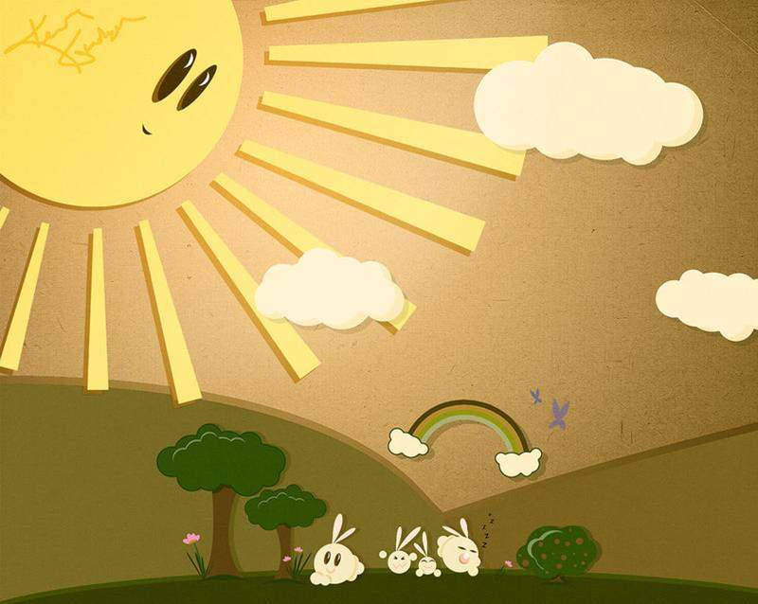
苏教版二年级语文上册
小鹰学飞

Slide 2

猜一猜
铁嘴弯弯眼雪亮
海阔天空任飞翔
捕捉鼠蛇除虫害
不怕虎豹和豺狼

Slide 3
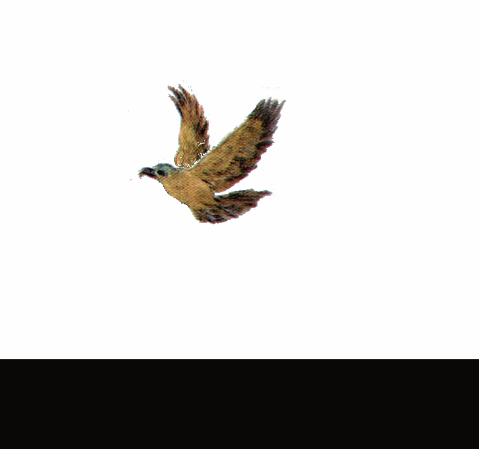
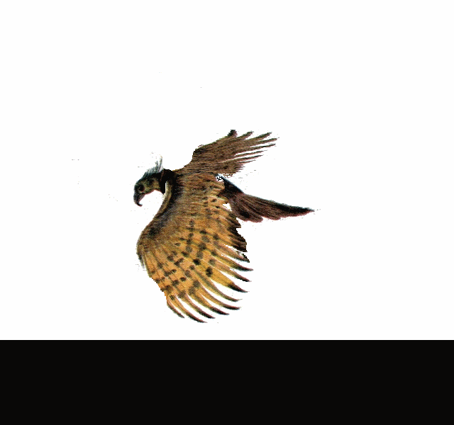

Slide 4
摇摇头 总算
鼓起劲
头顶 盘旋
吧 拼命

Slide 5
已经会飞啦
不算会飞
真的会飞啦
总算······会飞了吧
会飞啦
向上飞
拼命向上飞
喊起来
高兴地喊起来
喘着气
急促地喘着气

Slide 6
一只小鹰跟着老鹰学飞行。小鹰先飞到了（ ），再飞到了（ ），最后飞到（ ）。
大树的上面
大山的上空
白云的下面

Slide 7
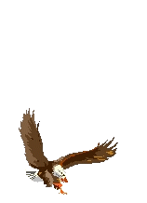
飞的只比大树高，
还不算会飞。
我已经会飞啦！

Slide 8
小鹰飞到了大树的上面，它高兴地喊起来：“我已经会飞啦！”
高兴
喊起来
已经
老鹰摇摇头说：“飞得只比大树高，还不算会飞。”

Slide 9
飞得只比大山高，
还不算会飞。
我真的会飞啦！

Slide 10
小鹰飞到了大山的上空，它又高兴地喊起来：“我真的会飞啦！”
又
真的
老鹰又摇摇头说：“飞得只比大山高，还不算会飞。”

Slide 11
小鹰只好鼓起劲，跟着老鹰拼命向上飞。飞呀，飞呀，大树看不见了，大山也变得矮小了。小鹰急促地喘着气，对老鹰说：“现在······我总算······会飞了吧？”
鼓起劲
拼命
飞呀
飞呀
急促
喘着气
总算

Slide 12
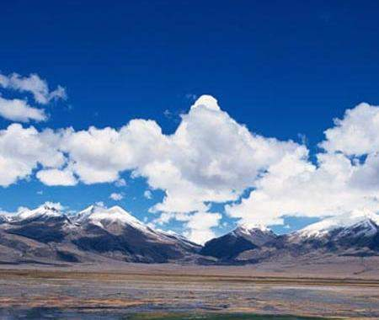
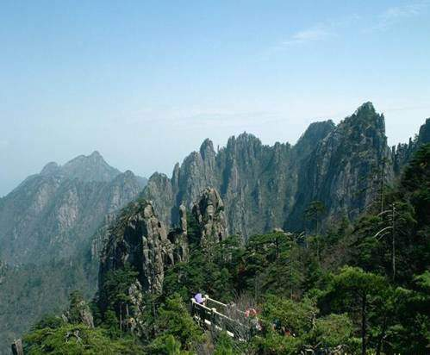
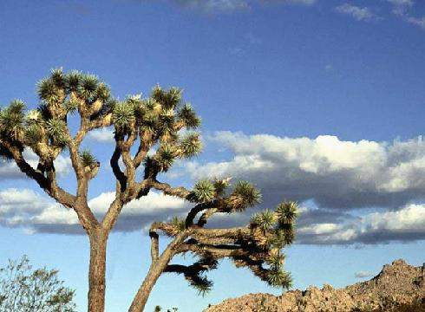
“现在······我总算······会飞了吧？”
？
“我真的会飞啦！”
！
“我已经会飞啦！”
！

Slide 13
“孩子，你往上看！”
“现在·····我
总算······会飞了吧？”

Slide 14
老鹰向头顶上指了指说：“孩子，你往上看！”

Slide 15

说一说
小鹰一抬头，只见白云上面还有几只鹰在盘旋呢！心里想：
于是，

Slide 16
“现在······我总算······会飞了吧！”
一往无前
学无止境
“我真的会飞啦！”
“我已经会飞啦！”
天外有天
人外有人

Slide 17
人外有人
天外有天
学无止境
一往无前

Slide 18

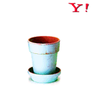


Slide 19

小鹰飞到了大山的上空，它又高兴地喊起来：“我真的会飞啦！”
又
真的
老鹰又摇摇头说：“飞得只比大山高，还不算会飞。”

Slide 20
小鹰飞到了大树的上面，它高兴地喊起来：“我已经会飞啦！”
高兴
喊起来
已经

Slide 21
我高兴地对妈妈说：“—————”
晚上，我回到家的时候，————
——————已经——————

Slide 22


